Slide 1
PROJECT
AI 면접관 Agent시스템 구축
전략적 질문 생성 및 응답 평가 기능 중심
2025. 05. 12
미니프로젝트 AI반 05반 16조
김수진 이희연 조보현 장성원 정지원 나기현 서연우

Slide 2

목차
1.
프로젝트 개요
2.
시스템 아키텍쳐
3.
성능 검증 및 결론

Slide 3
프로젝트 개요
Front-end
Back-end
Gradio
Resume 업로드
Resume 분석
질문 전략 수립
도입 질문 생성
핵심 문제 정의 및 해결 접근
채용 면접을 스스로 연습하는 것이 쉽지 않음
면접 후 개인 피드백이 없음
사용자 응답 입력
답변 평가
↑↓
적절한 평가?
인터뷰 진행 검토
END
개인화된 질문과 답변에 대한 피드백을 하는
AI 면접관 Agent 시스템 구축
추가질문
질문 생성
“사전 준비 절차“와 ”면접 절차“로 구성
화면 출력
인터뷰 피드백 보고서 작성
고도화 노드
중심으로 아키텍쳐 설명

Slide 4
시스템 아키텍쳐
답안 평가
인터뷰 진행 검토
3회 미만
질문 전략 수립
& 도입 질문 생성
프롬프트 구성
판단 횟수 확인
답안 평가
질문 전략 수정
3회 이상
평가 등급 확인
동기 및
커뮤니케이션
개인 관심사
적절성 판단
재평가 필요
상상/하하
중-
정상
LLM 호출 및 판단
기술 직무와의 직접적인 관련성 부족
정형화된 답변으로 진정성을 파악하기 어려움
질문-답변 평가 count → 최대 3회
질문 전략 소진?
질문 전략 소진?
평가 횟수 → 질문 전략 history
모든 질문 전략을 사용하도록 변경
NO
YES
지원자의 진정성, 몰입도 파악
직무 연관성이 있는 관심사 유도
YES
NO
‘중 -’: 면접 데이터로 LLM이
추가 질문 여부 판단
END
추가 질문

Slide 5

시스템 아키텍쳐
인터뷰 피드백
보고서 생성
질문 생성
‘하’ 평가 답변
질문 영역별 피드백
면접 데이터
(요약, 키워드, 답변 평가...)
LLM
심화 질문 생성
장점
단점
답변 요약
모범 답안
현재 질문
종합 평가 / 개선 방향
유사 질문,
질문 전략
현재 질문과 연관있는 유사 질문 검색 ( 예시 질문 DB )
‘유사질문 + 질문 전략‘ 추가: 심화 질문 생성
유사질문 Vectorstore
유사 질문
A
...
‘하’ 평가 답변 → 모범 답안 생성
질문 영역 별 장점 / 단점 / 답변요약
종합 평가 / 개선 방향

Slide 6
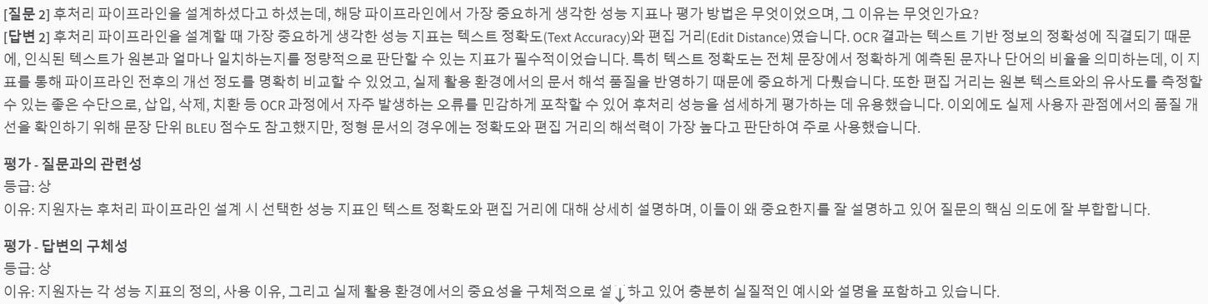



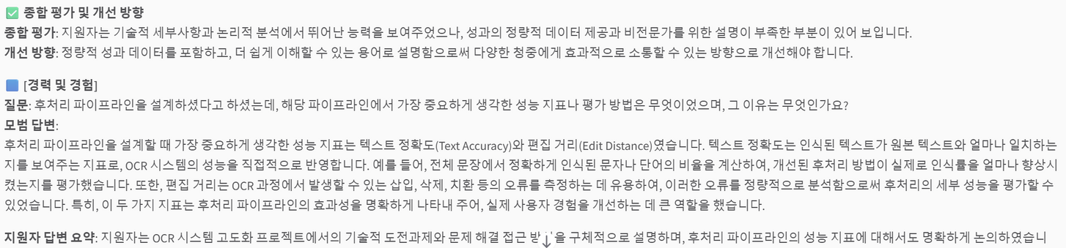

성능 검증 및 결론
테스트 평가
인터뷰 총평, 전략 영역별 분석 내용을 함께 제공함
각 답변에 대한 평가 등급과 근거를 보여줌
성과 요약
질 높은 질문 유도, 모든 질문 전략 활용 면에서 유효
질문-평가-전략수정-최종 보고서 루프 구조라는 점에서 의미가 있음
답변 평가 등급에 따른 추가 질문 / 추가 피드백과 같은 합리적이고 효과적인 판단 흐름 구성
향후 개선
다양한 직무 인터뷰용 탬플릿 작성
실시간 사용자 피드백 기능 추가

